Slide 1
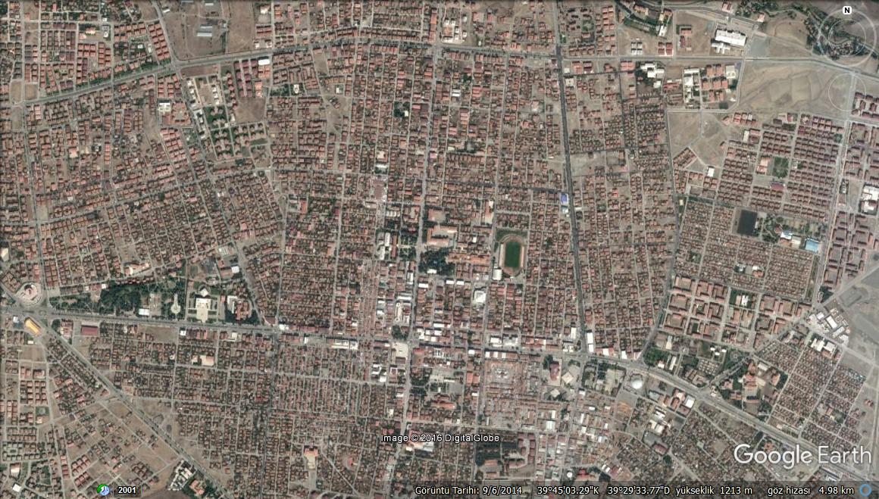
KOORDİNATI
39°45’4.19'‘K 39°29’24.25'‘D
KOORDİNATI
39°45’10.10'‘K 39°29’9.17'‘D
YARIÇAP
1000 METRE

Slide 2
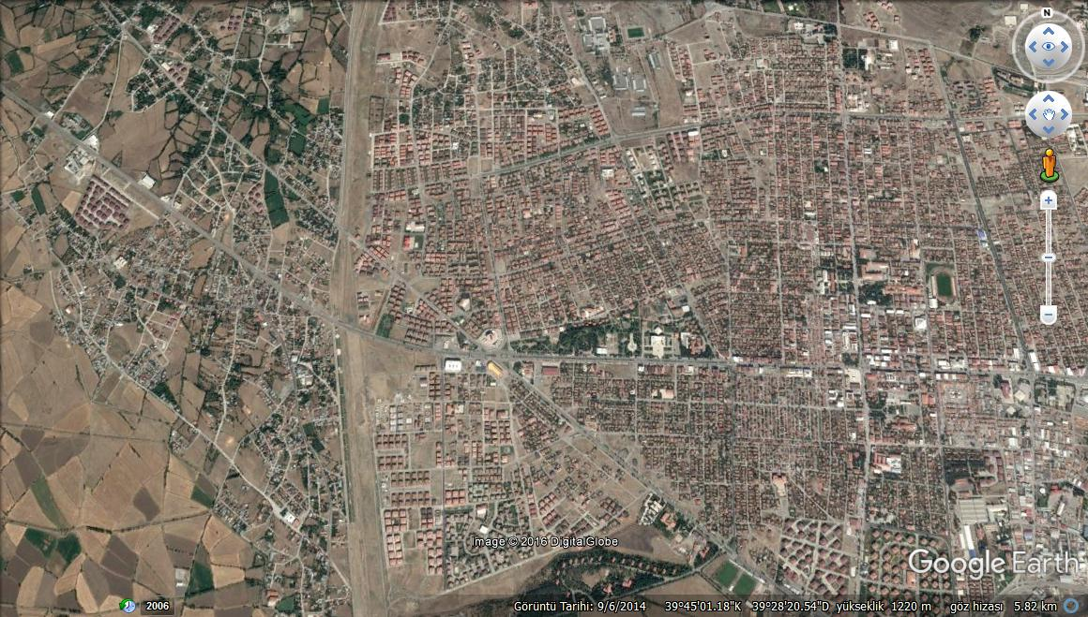
KOORDİNATI
39°44’51.02'‘K 39°28’15.67'‘D
KOORDİNATI
39°44’57.90'‘K 39°28’29.88'‘D
YARIÇAP
1000 METRE

Slide 3
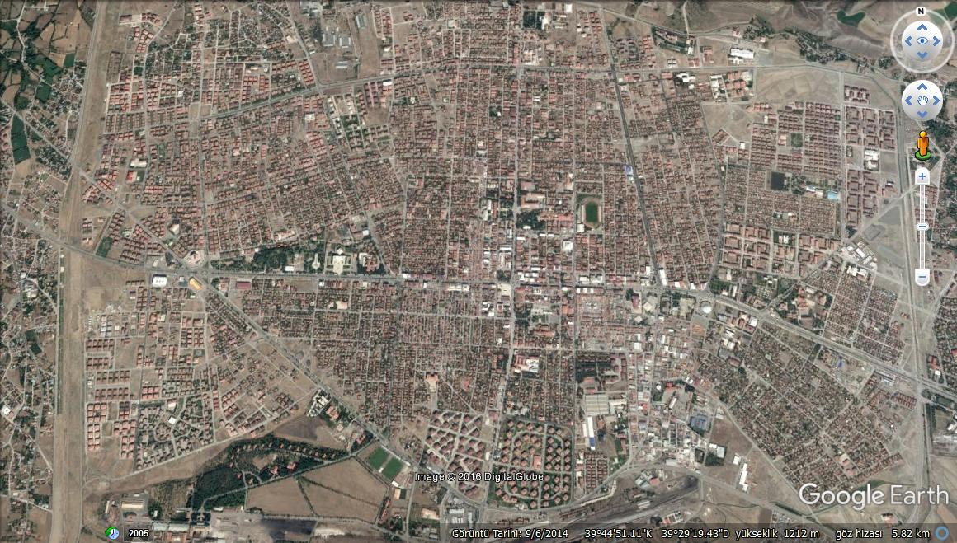
KOORDİNATI
39°44’ 50.02'‘K 39°29’15.75'‘D
KOORDİNATI
39°44’41.14'‘K 39°29’39.37'‘D
KOORDİNATI
39°45’ 6.10'‘K 39°29’43.75'‘D
YARIÇAP
1000 METRE

Slide 4
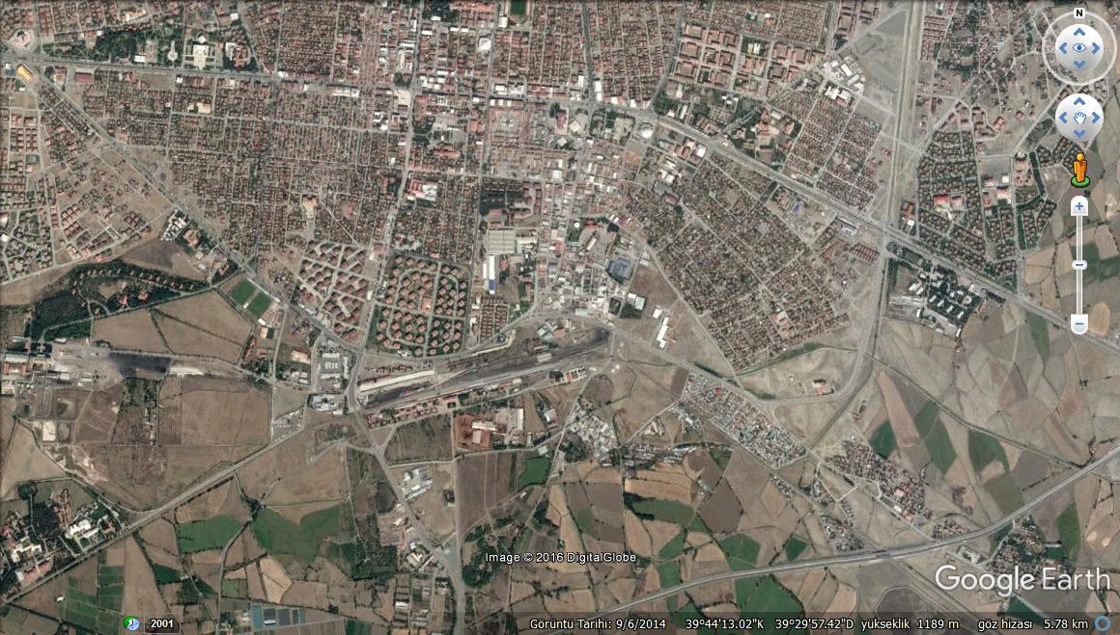
KOORDİNATI
39°44’18.86'‘K 39°29’50.72'‘D
YARIÇAP
1000 METRE

Slide 5
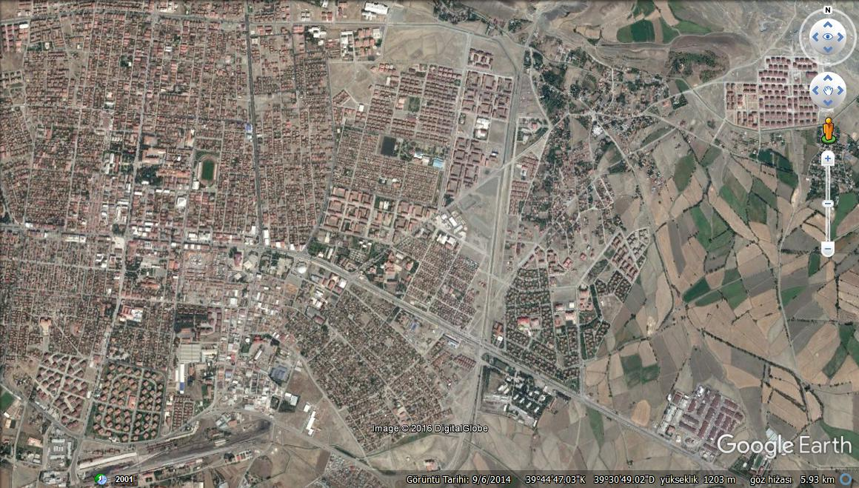
KOORDİNATI
39°44’ 41.25'‘K 39°30’27.00'‘D
KOORDİNATI
39°44’42.74'‘K 39°31’22.21'‘D
KOORDİNATI
39°44’43.68'‘K 39°29’57.56'‘D
YARIÇAP
1000 METRE

Slide 6
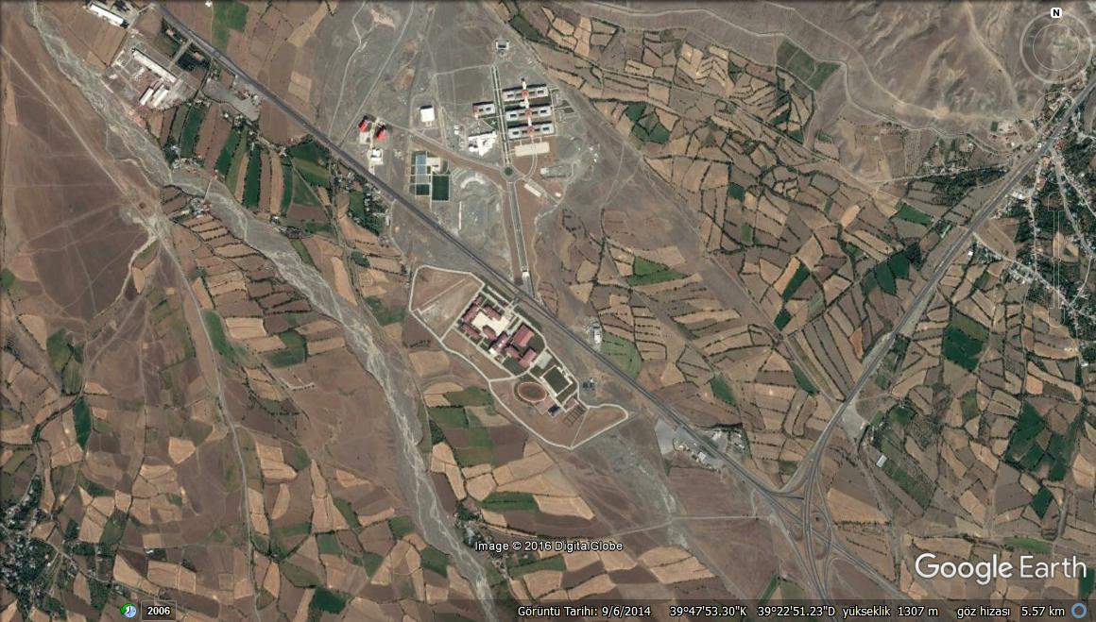
KOORDİNATI
39°47’49.75'‘K 39°22’41.70'‘D
YARIÇAP
1000 METRE

Slide 7
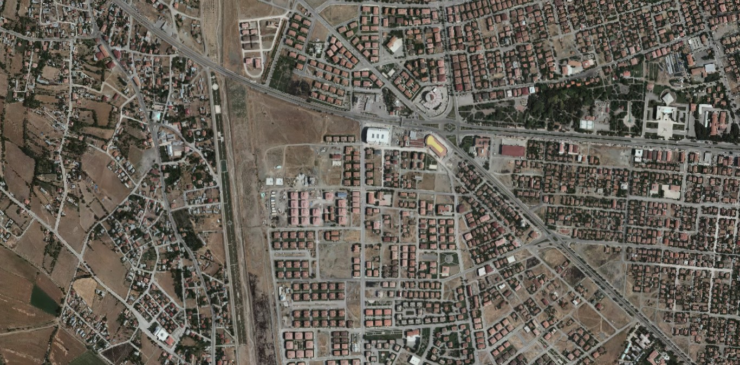
KOORDİNATI
39°44’43.37'‘K 39°27’53.69'‘D
YARIÇAP
1000 METRE

Slide 8
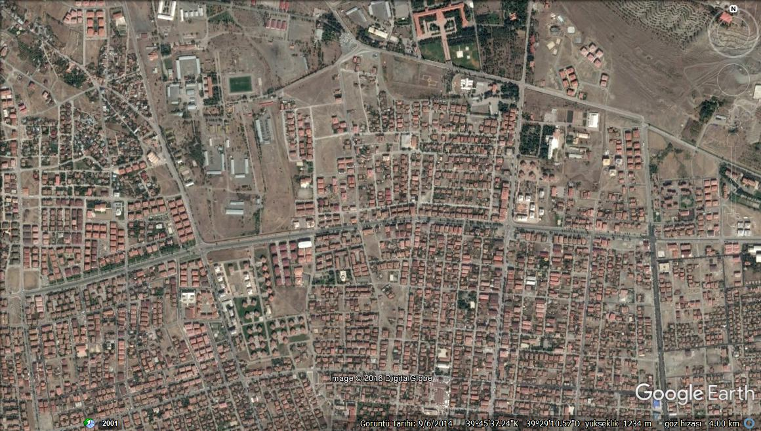
KOORDİNATI
39°45’35.99'‘K 39°28’56.99'‘D
YARIÇAP
1000 METRE

Slide 9
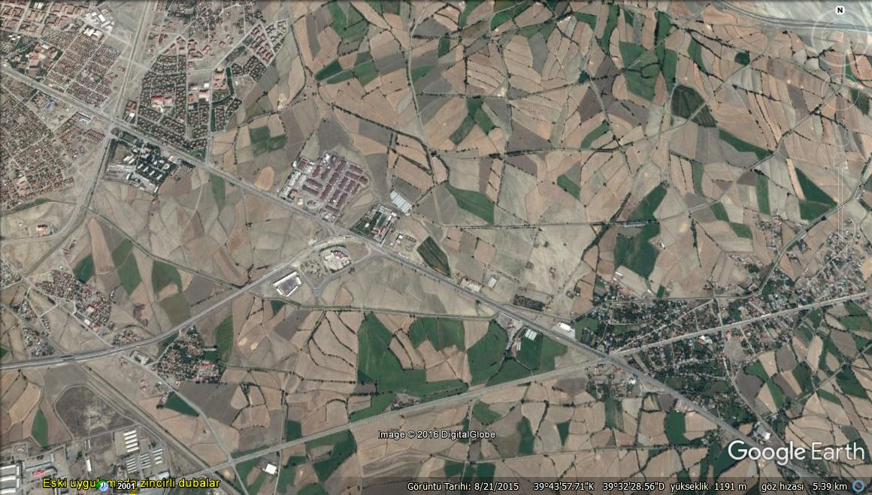
KOORDİNATI
39°44’2.20'‘K 39°32’22.7’‘D
YARIÇAP
1000 METRE

Slide 10
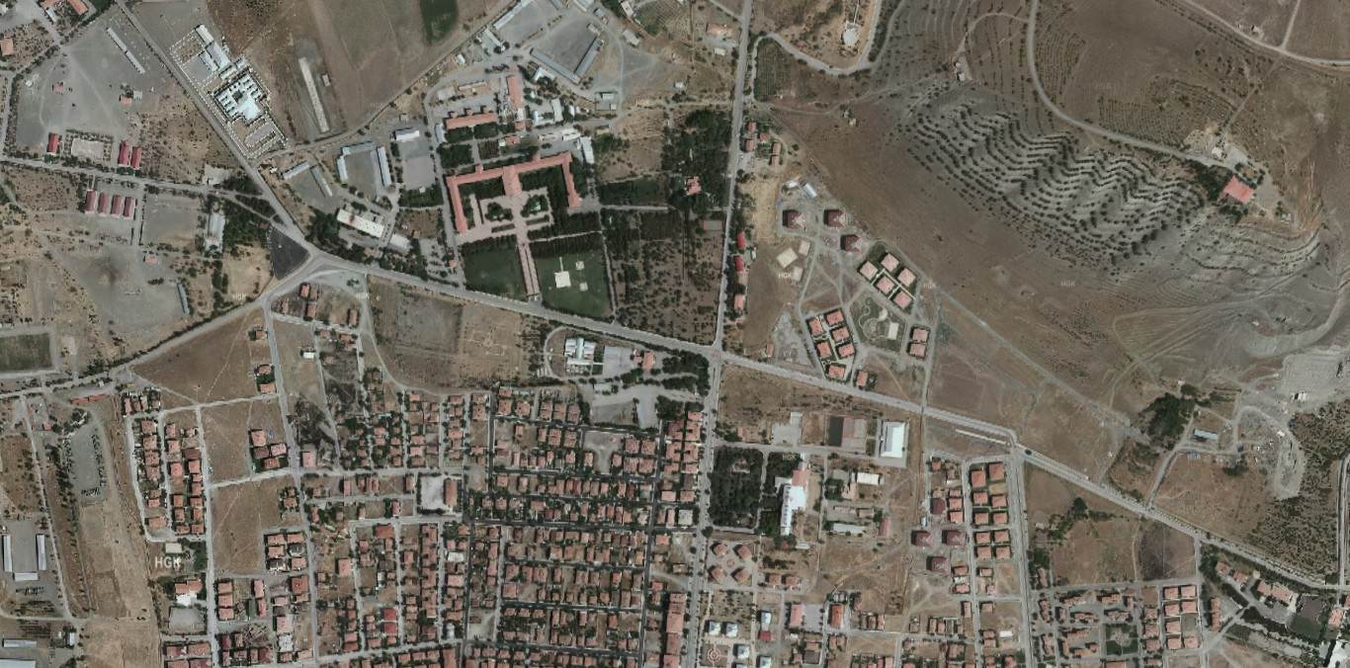
KOORDİNATI
39°44’43.68'‘K 39°46’02.81‘’D
KOORDİNATI
39°44’75.50‘K 39°29’85.40‘’D
YARIÇAP
1000 METRE

Slide 11
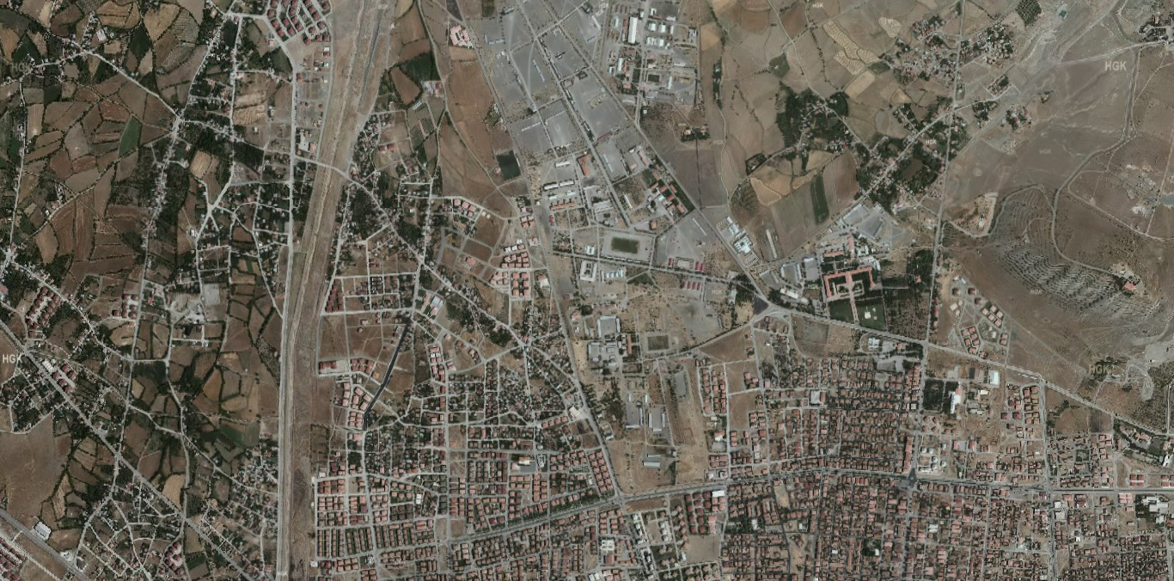
KOORDİNATI
39°46’08’’K 39°29’38’‘D
KOORDİNATI
39°46’10'‘K 39°28’70’‘D
YARIÇAP
1000 METRE

Slide 12
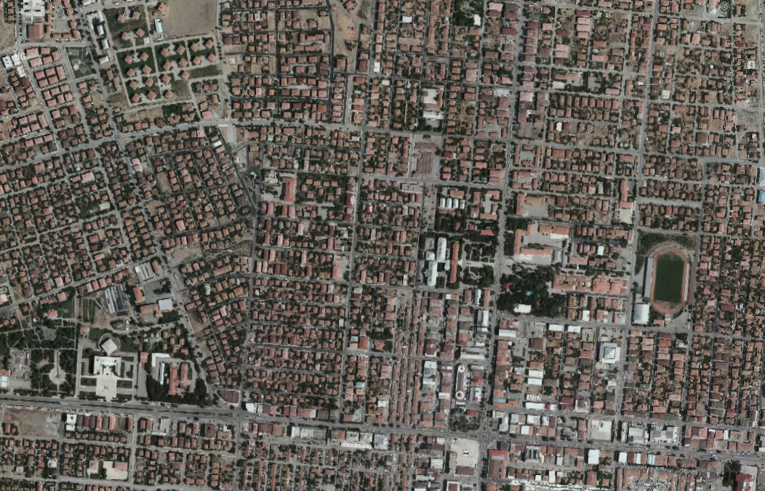
KOORDİNATI
39°45’90’’K 39°29’45’‘D
KOORDİNATI
39°45’22’’K 39°29’50’‘D
KOORDİNATI
39°45’41’’K 39°28’80‘’D
YARIÇAP
1000 METRE

Slide 13
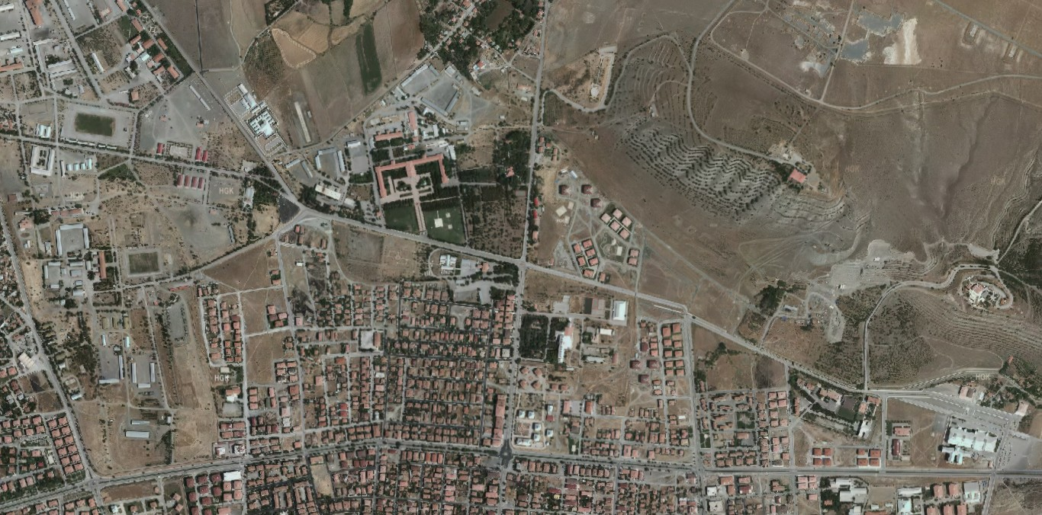
KOORDİNATI
39°45’79'‘K 39°29’64’‘D
KOORDİNATI
39°46’36'‘K 39°30’31’‘D
YARIÇAP
1000 METRE

Slide 14
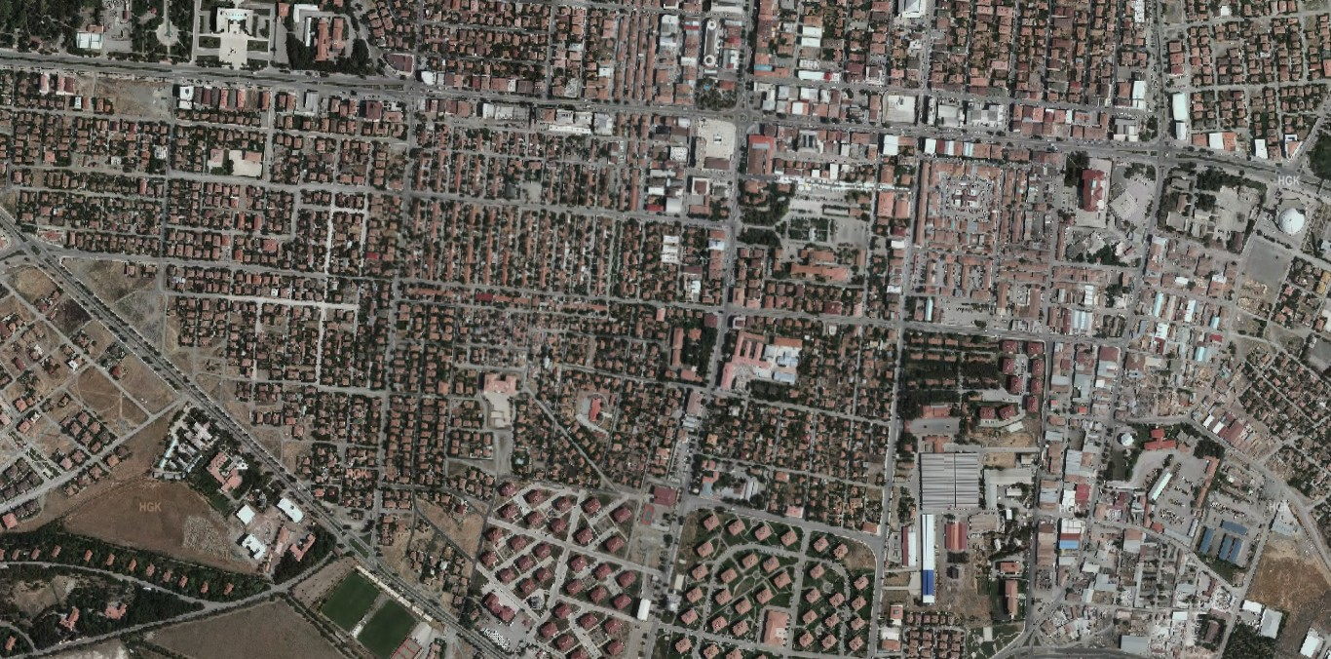
KOORDİNATI
39°44’40'‘K 39°29’43’‘D
YARIÇAP
1000 METRE

Slide 15
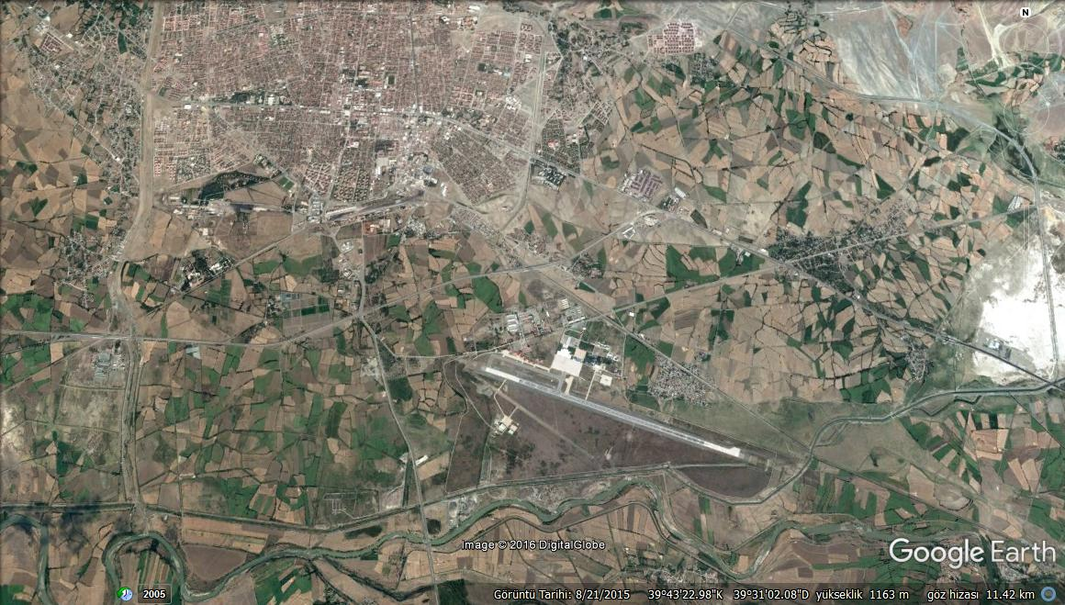
KOORDİNATI
39°43’04'‘K 39°27’52’‘D
KOORDİNATI
39°43’15'‘K 39°30’95’‘D
YARIÇAP
1000 METRE

Slide 16
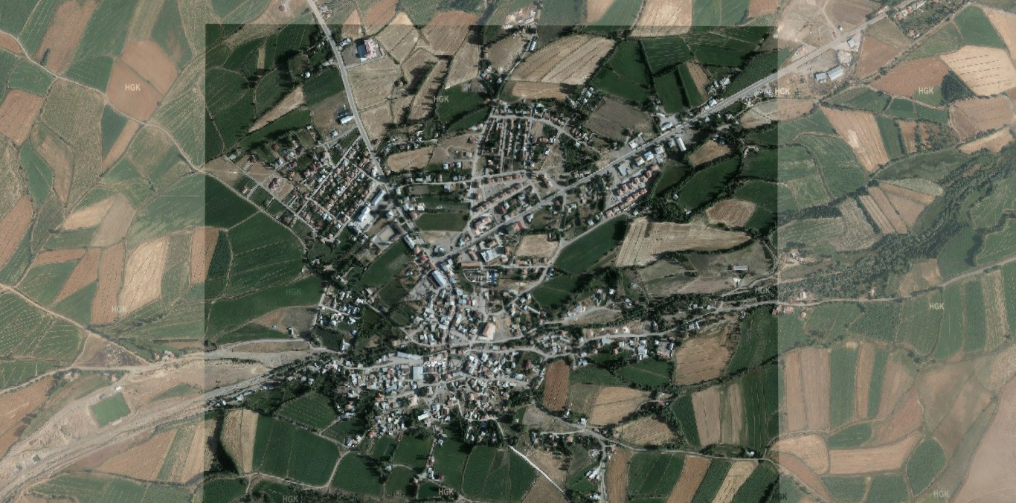
KOORDİNATI
39°810643'‘K 40°044364'‘D
KOORDİNATI
39°811234'‘K 40°044637'‘D
KOORDİNATI
39°808710'‘K 40°038318'‘D
KOORDİNATI
39°807249'‘K 40°036728'‘D
KOORDİNATI
39°808535'‘K 40°035434'‘D
KOORDİNATI
39°809291'‘K 40°040032'‘D
KOORDİNATI
39°816340'‘K 40°056394'‘D
YARIÇAPI
1000 M

Slide 17
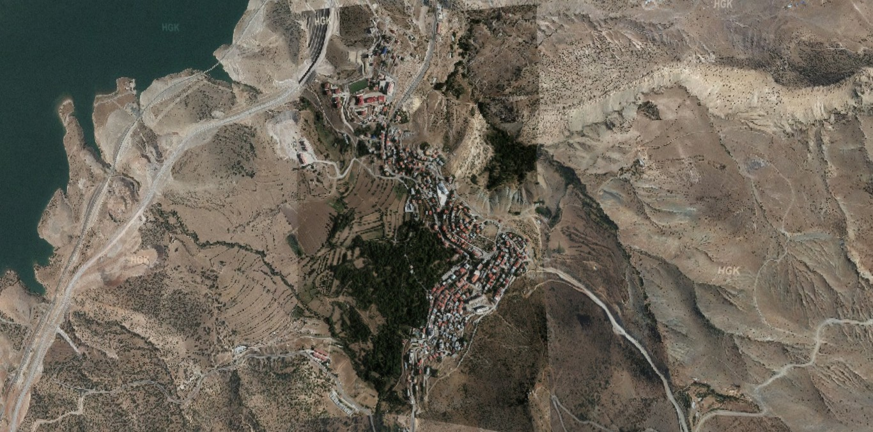
KOORDİNATI
39°46756 K 38°55931 D
KOORDİNATI
39°45970 K 38°56299 D
KOORDİNATI
39°45799 K 38°56658 D
KOORDİNATI
39°45665 K 38°56442 D
KOORDİNATI
39°45703 K 38°56523 D
KOORDİNATI
39°45551 K 38°56351 D
KOORDİNATI
39°45623 K 38°56389 D
KOORDİNATI
39°45757 K 38°56658 D
KOORDİNATI
39°45560 K 38°56347 D
YARIÇAP
1000 METRE

Slide 18
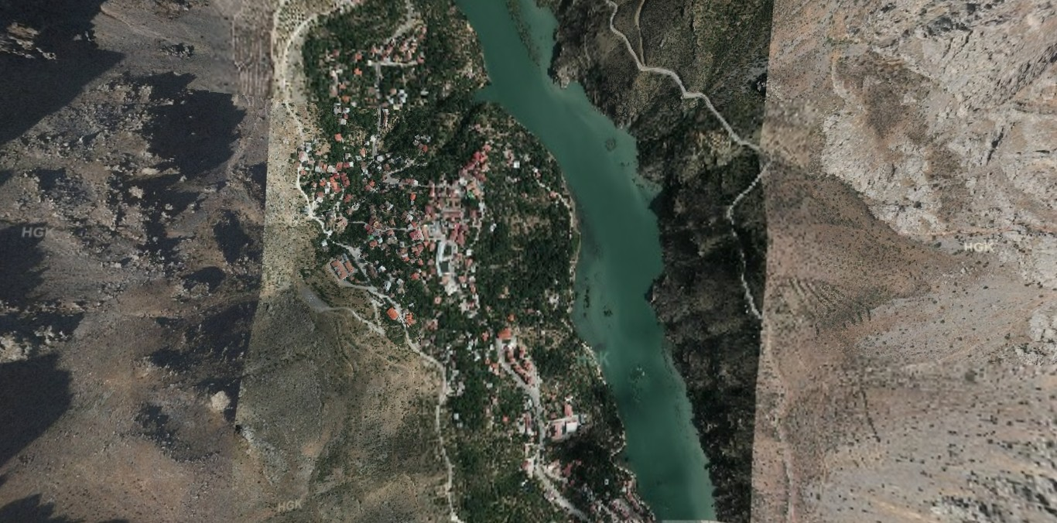
YARIÇAP
1000 METRE
KOORDİNATI
39°15’ 46.'‘K 38°29’51'‘D
KOORDİNATI
39°15’28'‘K 38°29’56'‘D
KOORDİNATI
39°15’ 42'‘K 38°29’47'‘D
KOORDİNATI
39°15’ 38'‘K 38°29’43'‘D
KOORDİNATI
39°15’ 40'‘K 38°29’35'‘D
KOORDİNATI
39°16’ 50'‘K 38°29’51'‘D
KOORDİNATI
39°16’ 43'‘K 38°29’30'‘D
KOORDİNATI
39°15’ 27.'‘K 38°30’21'‘D
KOORDİNATI
39°14’ 57.'‘K 38°30’02'‘D
KOORDİNATI
39°17’ 06.'‘K 38°29’20'‘D

Slide 19
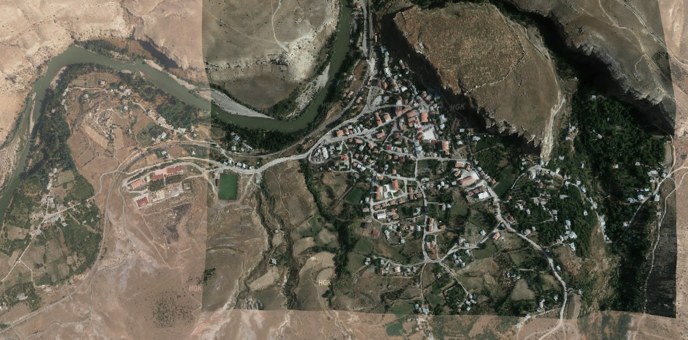
KOORDİNATI
39°36’6.43'‘K 39°1’58.16'‘D
KOORDİNATI
39°36’8.01'‘K 39°2’4.68'‘D
KOORDİNATI
39°35’56.5'‘K 39°2’5.07'‘D
YARIÇAPI
1000 M

Slide 20
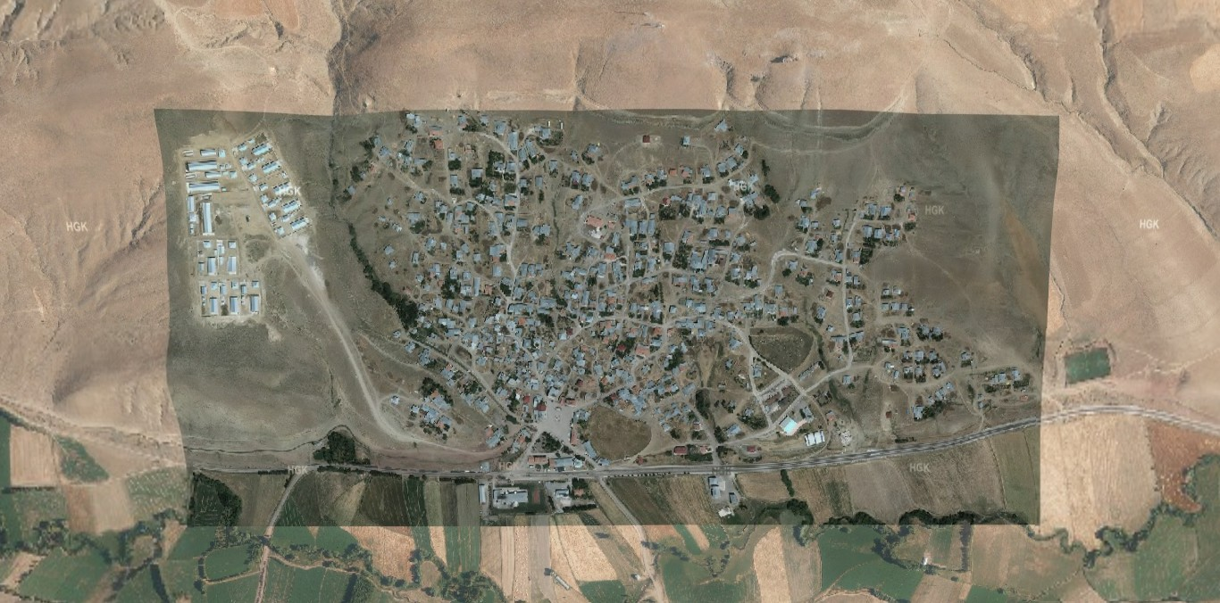
KOORDİNATI
39°58’13.53'‘K 40°1’13.84'‘D
KOORDİNATI
39°58’13.53'‘K 40°1’13.18'‘D
KOORDİNATI
39°58’13.53'‘K 40°01’44'‘D
KOORDİNATI
39°58’16'‘K 40°01’31'‘D
KOORDİNATI
39°58’60'‘K 40°03’13'‘D
YARIÇAPI
1000 M

Slide 21
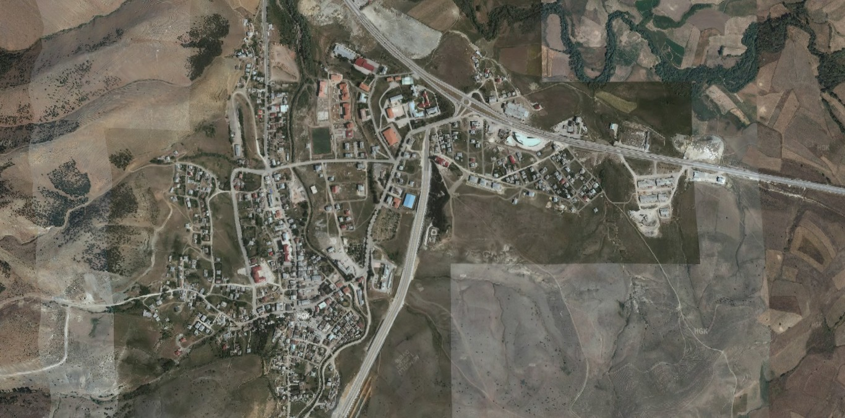
KOORDİNATI
39°97’0.8'‘K 38°76’61.8'‘D
KOORDİNATI
39°0112'‘K 38°76609'‘D
KOORDİNATI
39°89’9.54'‘K 38°76’6.58'‘D
KOORDİNATI
39°90041'‘K 38°76997'‘D
KOORDİNATI
39°90169'‘K 38°77114'‘D
KOORDİNATI
39°89’98.5'‘K 38°76’8.53'‘D
KOORDİNATI
39°90’53.8'‘K 38°77’9.49'‘D
KOORDİNATI
39°90’51.2'‘K 38°78’1.60'‘D
KOORDİNATI
39°90’62.5'‘K 38°77’1.04'‘D
YARIÇAP
1000 M

Slide 22
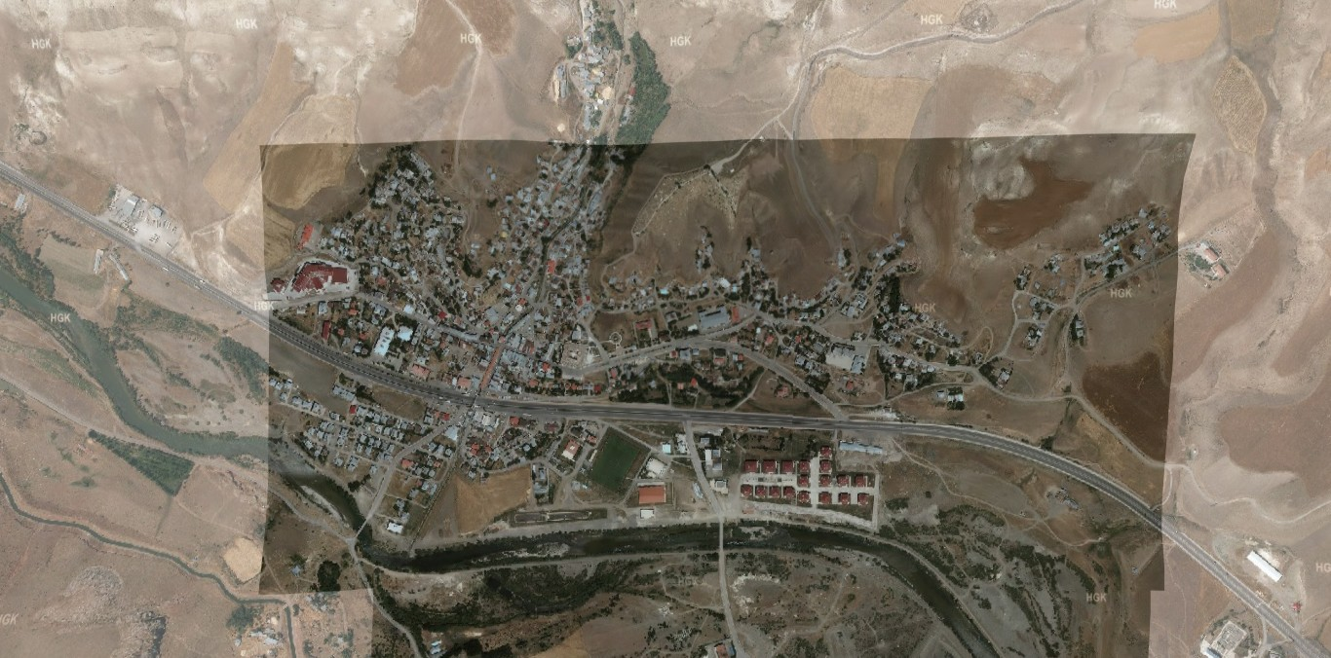
KOORDİNATI
40°38’85.52'‘K 39°77’75.9'‘D
KOORDİNATI
43°38’74.4'‘K 39°77’73.1'‘D
KOORDİNATI
40°38’06.4'‘K 39°77’73.7'‘D
KOORDİNATI
40°38’0.83'‘K 39°77’76.4'‘D
KOORDİNATI
40°38’2.68'‘K 39°77’73.7'‘D
KOORDİNATI
40°37’9.47'‘K 39°77’88.7'‘D
KOORDİNATI
40°39’0.75'‘K 39°77’66.9'‘D
KOORDİNATI
40°40197'‘K 39°76058'‘D
KOORDİNATI
40°39’2.18'‘K 39°77’62.4'‘D
KOORDİNATI
40°40267'‘K 39°77162'‘D
YARIÇAPI
1000 M

Slide 23
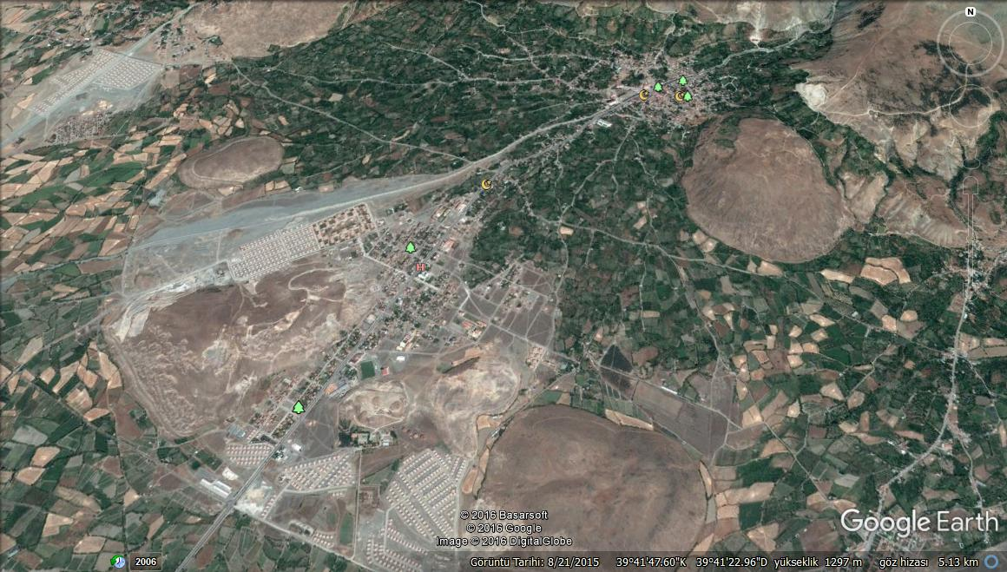
KOORDİNATI
39°42’27.98'‘K 39°41’49.62'‘D
KOORDİNATI
39°41’53.84'‘K 39°41’05.89'‘D
KOORDİNATI
39°41’15.52'‘K 39°40’36.52'‘D
KOORDİNATI
39°41’18.46'‘K 39°40’56.79'‘D
KOORDİNATI
39°41’12.43'‘K 39°40’16.42'‘D
YARIÇAPI
1000 M

Slide 24
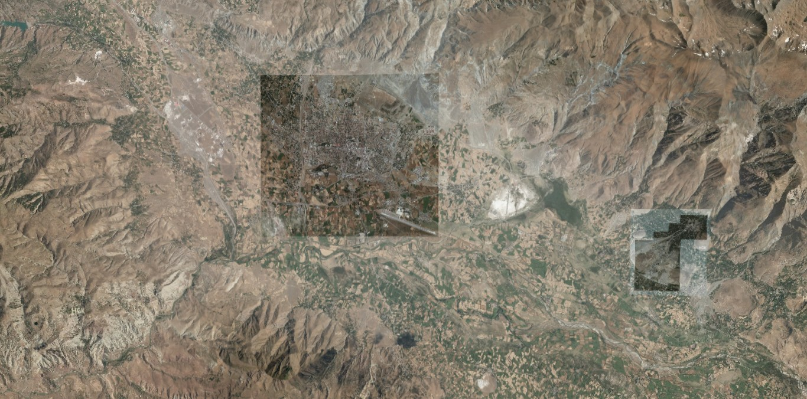
KOORDİNATI
39°42’55.7'‘K 39°31’14.0'‘D
YARIÇAPI
9000 M

